Slide 1

Project 2 - Button
발표 시작 할게용~
팀장: 임수진
팀원: 엄세영
이유진
이현준
최진용

Slide 2


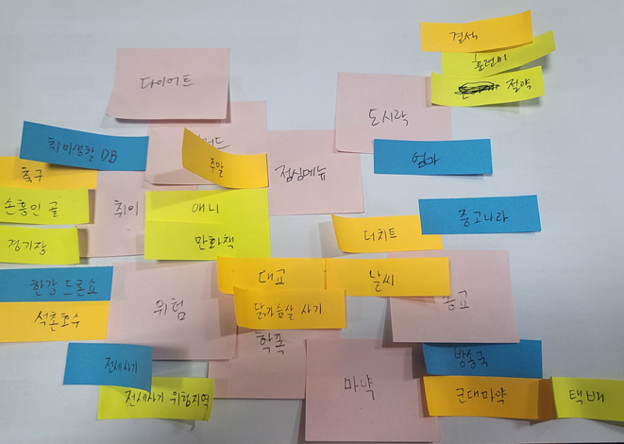


주제 정하기
서울시 공공데이터 활용 – 서울 여러 시설물 소개..

Slide 3

목차
코드리뷰
새로 사용된 개념 설명
프로젝트 시연
시연화면
마치며.. . .

Slide 4

코드리뷰
<form>: 사용자 입력을 받는 데 사용
Method 속성으로 get, post 방식 중 선택 가능
Get: 주로 데이터 가져오기 위해 사용
-빠르고 간단, 캐싱 가능, 보안 취약, 전송되는 데이터 제한 있음
Post: 주로 데이터 전송하는데 사용
- 보안상 안전, 전송하는 데이터 크기 제한 없음,

Slide 5
코드리뷰
캐시(Cache) : 임시 저장소
-다시 사용 될 가능성이 높은 데이터를 저장해 빠르게 불러올 수 있어서 성능 향상 가능!
하지만 get 방식만 가능하다,,,
Post 방식은 같은 요청이 반복되어도 항상 새로운 데이터를 받아야 하기 때문..

Slide 6
코드리뷰
!!!
이번 프로젝트는 DB를 사용하니
Form 태그를 사용해
사용자 입력을 받아야 겠구나!

Slide 7
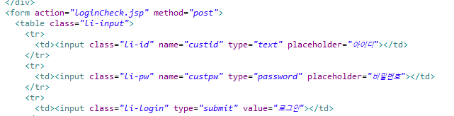
코드리뷰
<form> 의 다른 속성 action….
Form에서 입력받은 데이터를 어떻게 처리할 지?
예를들면,,,,,로그인 페이지에서 ID와 PW를 입력받으면 어떻게 처리할까?
매우중요하다!

Slide 8
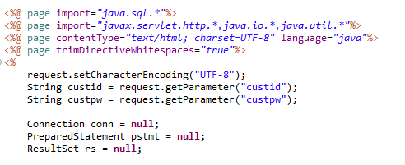
코드리뷰
JDBC와 연결하기 위한 패키지!
<% %>스크립트릿을 기
억하실까요?
사용자가 입력한 id와 pw를 custid,pw
변수에 저장한다!

Slide 9
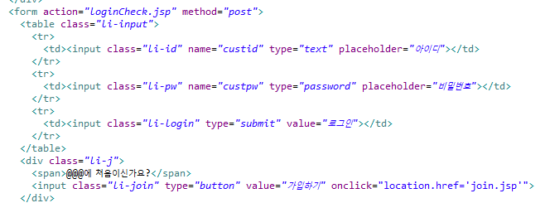
코드리뷰 – 로그인 페이지

Slide 10
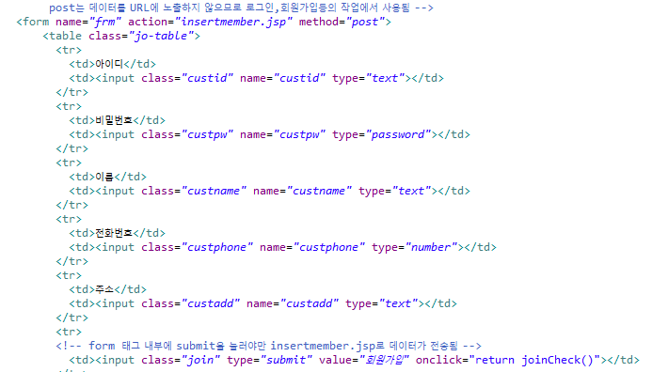
코드리뷰 – 회원가입 페이지

Slide 11
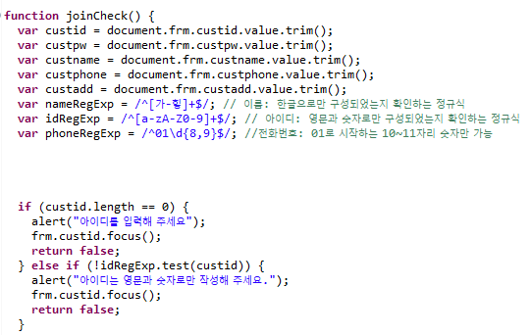
코드리뷰 – 회원가입 유효성 검사
입력값이 없으면 불가능

Slide 12
코드리뷰

Slide 13
코드리뷰

Slide 14
코드리뷰

Slide 15
코드리뷰

Slide 16
코드리뷰

Slide 17
코드리뷰

Slide 18
THANK YOU

